Slide 1
第11章 软件项目管理
软件项目管理概述
软件项目规模度量
软件项目估算
项目进度管理
项目风险管理
软件配置管理
项目人员组织管理
软件能力成熟度模型
Notes:
“进度估算”后面看情况讲
这一章主要是前面3个部分，还有甘特图和工程网络图

Slide 2
软件项目管理概述
什么是项目？
建造一座大楼、一座工厂或一座水库
举办各种类型的活动，如一次会议、一次晚宴、一次庆典等
新企业、新产品、新工程的开发
进行一个组织的规划、规划实施一项活动
进行一次旅行、解决某个研究课题、开发一套软件
在当今社会中，一切都是项目，一切也将成为项目。 美国项目管理专业资质认证委员会主席Paul Grace

Slide 3
软件项目管理概述
1. 项目的定义
项目是一个特殊的将被完成的有限任务，它是在一定时间内，满足一系列特定目标的多项相关工作的总称。
此定义实际包含三层含义：
项目是一项有待完成的任务，且有特定的环境与要求；
在一定的组织机构内，利用有限资源（人力、物力、财力等）在规定的时间内完成任务；
任务要满足一定性能、质量、数量、技术指标等要求。
Notes:
项目有限的，有约束，有一个明确的结束标志（有终点），要完成一定的指标

Slide 4
软件项目管理概述
2. 软件项目管理的特点
软件项目管理的特点体现在：
⑴ 软件项目的产品是抽象的逻辑产品，难以用尺寸、重量、体积、外观等物理实体标准来衡量和评价，难以制定软件产品的质量评价体系。
⑵ 软件产品的生产过程是人的智力活动过程，而非传统意义上的“制造”过程，难以监管并及时纠正生产过程中出现的错误和问题。
⑶ 软件产品开发过程中涉及软件分析师、设计工程师、程序员、测试人员、用户和管理人员等，人员配备复杂，难以进行有效管理。/*涉及的人员很多*/

Slide 5
软件项目管理概述
2. 软件项目管理的特点
⑷ 软件产品虽然分通用软件和领域软件，但其都是“定制”的定向系统，目前仍无法摆脱手工开发模式。“没有完全一样的软件项目”，这不仅对项目实施过程难以控制，而且还需要根据具体应用领域、环境等制定特殊管理过程和内容。
⑸ 源于应用领域的复杂性和软件开发技术的复杂性，软件自身是一个复杂系统。
⑹ 软件项目管理需要综合各方面，特别是社会因素、精神因素、认知要素、技术问题、领域问题、用户沟通等各项复杂内容。
⑺ 管理技术的基础是实践，只有反复实践才能提高管理技术、总结管理经验、更好地、有效地实施和控制管理过程。
Notes:
复杂性不仅在于系统本身，还在于系统所依托的环境。

Slide 6
软件项目管理概述
3. 软件项目管理目标
软件项目管理的目标包括以下几方面：
⑴ 如期完成项目；/*可能会有技术上的因素，可能会有非技术因素，导致无法如期完成*/
⑵ 项目成本控制在计划之内；
⑶ 妥善处理用户的需求变动；/*一定要控制好用户需求变化的范围*/
⑷ 保证项目质量；
⑸ 保持对项目进度的跟踪与控制。

Slide 7
软件项目管理概述
软件项目管理的“4P”
过程
(Process)
与软件有关的、活动模型的确定及其度量。
项目实施的技术原则、度量、计划和控制，以及软件开发过程中需要的各种支持
技术集成
项目
(Project)
人员
（People）
项目管理
( Project Management )
任务
参与
结果
产品
(Product)
项目组成人员的选择、分工、组织和协调原则。
软件开发过程生成的文档、数据和代码。

Slide 8
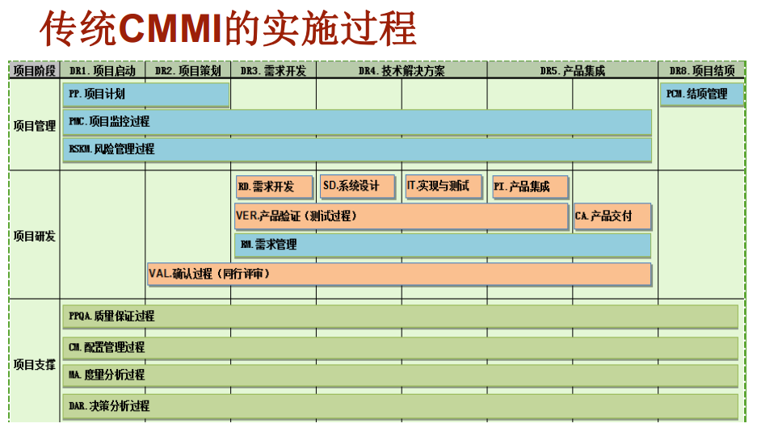
软件项目管理概述
Notes:
软件能力成熟度模型 Capability Maturity Model Integration

Slide 9
软件项目规模度量
任何软件项目都需要定量描述才能制定软件开发成本。只有把软件项目中设计的各项因素，如软件开发时间、人员数量、开发环境的软件工具和硬件系统、资金等资源的指标尽可能量化，才能准确估算软件产品的规模、复杂度、工作总量。没有定量的项目将难以展开软件管理和实施过程。
对软件产品的度量分为直接度量和间接度量。
直接度量是指通过对软件产品的简单属性直接计算而得到结果的过程。简单属性是指代码行数、操作数和运算符个数、接口个数等能直接计数的特征，它反映的是软件产品内部特征。
间接度量是指通过对软件产品的简单属性、要素的各项特征、准则的经验值间接计算而得到结果的过程。如软件质量评价、软件复杂性测量等。
Notes:
最基本的度量是项目
直接度量：直接统计到的数据
间接度量：可能要考虑主观上的数据

Slide 10
软件项目规模度量
1.直接度量－－代码行技术
代码行技术是指用程序的代码量来衡量软件的规模。程序的代码量用代码行（Line of Code，LOC）表示。
目前，几乎所有软件开发团队都保留代码行数据，同时也把代码行作为宣传、描述软件产品的一个重要数据。
通过代码行度量，还可以得到软件开发生产率、每行代码的平均成本，文档代码的比值、每千代码行的错误率等，这些数据不仅评价系统规模，还能评价软件质量、文档管理等要素。
Notes:
通过代码行计数，来体现工作量

Slide 11
软件项目规模度量
1.直接度量－－代码行技术
生产率：P = KL/E
每行代码的平均成本：C = S / KL
文档与代码比：D = PG / KL
代码出错率：R = ER / KL
KL：代码行数用KLOC（千行代码）
其 E：工作量用人月（PM）度量
S：项目总开销
中 PG：项目文档页数
ER：项目代码错误数
例：国外典型软件项目记录如表可计算： P_{1、}C_{1 、}D_{1 、}EQR₁的值
项目 | 工作量(E) | 成本($) | 代码千行 | 文档页数 | 错误 | 人数
Aaa-01 | 24 | 168.000 | 12.1 | 365 | 29 | 3
Ccc-04 | 62 | 440.000 | 27.2 | 1 224 | 86 | 5
Fff-03 | 43 | 314.000 | 20.2 | 1 050 | 64 | 6

Slide 12
软件项目规模度量
1.直接度量－－代码行技术
争议 是否使用代码行数（LOC）做为度量的依据？
正方：LOC是所有软件开发项目的必然产物，它能够很容易地被计算；现在许多既存的软件估算模型都是使用LOC或者KLOC做为关键输入的；而且大量以LOC为根据的文献和数据已经存在。
反方：LOC度量与程序设计语言有关，它们不适用于设计很好且较短的程序，也不适合于非过程型语言。若在估算中使用，很难达到要求的详细程度（计划者必须在分析和设计远未完成之前就要估算出需要生产的LOC）。

Slide 13

软件项目规模度量
2.间接度量－－面向功能点的度量
鉴于相同功能，不同语言实现存在代码量的差异，且软件需求是面向功能的描述，1979年Albrecht提出了面向功能点（Function Point，FP）的度量。
面向功能点的度量是基于定义的5个信息领域的特征数，以及14项技术复杂性因子综合进行的间接度量。下图描述了可用于功能点度量的5个信息领域特征。
用户
文件
输出
输入
外部系统
查询
读写
接口
软件系统

Slide 14
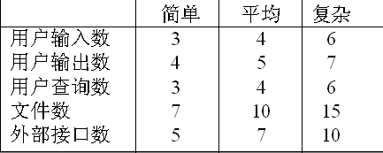
软件项目规模度量
2.间接度量－－面向功能点的度量
FP = Σ(总计数值×加权因子) × (0.65+0.01×ΣF_{i})
面向功能点的度量是用5个信息域（总计数值）取值：
输入项数:计算每个用户输入数据数；
输出项数:计算每个用户输出数据 (报表、屏幕、出错信息）；
查询数：一个查询被定义为一次联机输入，每一个不同查询都计算；
文档数：计算每个逻辑的主文件数；
外部接口数：计算可读的接口（如磁盘上的数据文件)。
复杂度的加权因子系数

Slide 15
软件项目规模度量
2.间接度量－－面向功能点的度量
在计算出功能点之后，可仿照LOC的方式度量软件的生产率、质量和其 它属性：
生产率 ＝ FP／E
质量 ＝ ER／FP
成本 ＝ S／FP
文档 ＝ ER／FP
面向功能点的度量的缺点：
对于复杂性技术因素确定的主观因素太多，量化标准把握不统一。
计算所涉及的某些数据不易采集，同时也由于主观因素造成数据确定困难。
对于计算得到的功能点，难以说明其高或低的结果是由哪些因素所导致。
Notes:
根据概要设计和详细设计，就能做这个度量

Slide 16
3. 调和不同的度量方法
软件项目规模度量
代码行(LOC)和功能点度量之间的关系依赖于实现软件所采用的程序设计语言及设计的质量。
对于相同功能点各种语言的平均代码行数的估算。
语言 LOC/FP（平均值）
Assembly 320
C 128
Pascal 91
Fortran 58
Basic 64
High-Order 105
4GL 15
Notes:
一个功能点大概对应多少行代码

Slide 17
软件项目估算
对于将要开发的软件系统，常用的估算方法有以下几类：
对比已有项目产生的实际成本，结合当前项目的需求估算项目成本和工作量。
总结已有项目的数据，分析并概括软件项目成本和工作量的经验公式。
按项目中的问题分解。
按过程分解。
Notes:
体现了CMMI的第五级：优化，

Slide 18
软件项目估算
1.估算模型——代码行、功能点的其它估算模型
⑴ 对于代码行和工作量之间的关系，Boehm给出了一个基本模型：
E = 3.2 * KLOC^{1.05}
其中，E是工作量，KLOC是千代码行。
⑵ 如果估算的代码行较大（大于9KLOC），Poty给出了一个更为准确的模型：
E = 5.288 * KLOC^{1.047}
⑶ IBM公司也提供了估算代码行与工作量间关系的模型：
E = 5.2 * KLOC^{0.91}
M = 4.1 * KLOC^{0.36}
D = 49 * KLOC^{1.01}
P = 0.54 * E^{0.6}
其中，M是项目开发时间（月），D是文档数量（页），P是所需人员（人）。
⑷ 对于功能点和工作量之间的关系，Albrecht和Gaffney给出了一个基本模型：
E = -13.39 + 0.054FP
Notes:
//不再多说

Slide 19

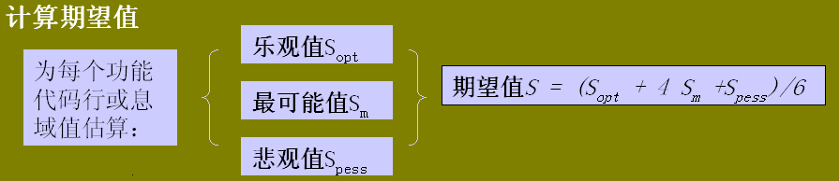

软件项目估算
2.估算模型——专家估算模型
Notes:
//请一些行业专家，给出相应的值

Slide 20
软件项目估算
3.估算模型——Putnam模型
Putnam软件方程式通过对4000多个软件项目生产率的统计而获得：
E = L³ / (C³ * T⁴)
其中： L = 代码行数
T = 软件开发时间
C = 技术状态常数
2000， 比较差的软件开发环境
C ＝ 8000， 一般的软件开发环境
11000， 比较好的软件开发环境
Notes:
是一个多变量模型

Slide 21
软件项目估算
4.估算模型——COCOMO (Constructive Cost Model) 模型
有三个层次，分别用于开发3个阶段性的COCOMO模型：
基本模型：用于系统初期估算软件开发工作量（及成本）和软件开发所需时间
中级模型：用于估算软件各个子系统开发工作量（及成本）和开发所需时间
详细模型：包含模型2的所有特性，对软件开发过程中每一步骤的影响评估。

Slide 22
软件项目估算
项目估算模型小结（一）
从以上介绍的各类模型可以看出，不同模型有不同的应用范围，也有其一定的局限性。相同项目使用不同模型，估算的成本和工作量都不一样。因此，在进行项目估算时，必须根据当前项目特点，有选择的经过多个模型的共同估算结果来综合评定。

Slide 23
软件项目估算
项目估算模型小结（二）
在各种估算模型中，对于静态单变量模型，如果需要自定义工作量估算模型，则考虑其形式基于如下：
E = A * CF^{B}
其中，A和B是常数，CF是代码行或功能点。
如果需要细致的估算，结合各项影响因子，考虑增加影响因子模型EAF，则自定义工作量估算模型可以考虑为：
E = A * CF^{B} * EAF
其中，常数A、B和影响因子EAF中各因素的取值，从已有项目中通过函数逼近法确定取值或取值区间，后续各阶段再不断修改和完善各项取值。

Slide 24
项目进度管理
项目进度控制
软件项目进度安排通过把工作量分配给特定软件工程阶段，并规定完成各项任务的起止日期。进度计划将随着项目进程的变化而会有所更改，但作为整个项目开发时间的宏观控制，则不应有太大变化。
软件项目能否按计划时间完成并及时交付合格的产品是项目管理的重点，也是客户关心的重要内容。但如果为了缩短开发时间，则会大大增加项目的工作量。Putnam模型已明确说明二者的关系。
Notes:
在什么样的情况下，应该进行什么样的工作
做项目一定是在资源受限的前提下

Slide 25
项目进度管理
项目进度控制
对于软件项目延期的原因，通常有以下几种情形：
⑴ 项目进度本身不合理。
⑵ 团队或小组成员的问题。
⑶ 软件架构的问题。
⑷ 对项目各阶段任务所需的资源投入不足，这源于对各阶段工作量的估算不充分。
⑸ 在项目开发过程中，遇到难以克服的困难。
⑹ 用户需求变更。
⑺ 项目风险管理未做好 。

Slide 26
项目进度管理
甘特图
甘特图（Gantt Chart）是表示工作进度计划及工作实际进展状况最为简明的图形表示方法。它是历史悠久，使用广泛的进度计划工具之一。
任务
C
B
A
时间
Notes:
项目进度管理中的图形工具（2类）
每一个任务的开始和结束。灰线表示它做完了
不足：难以找到前后任务之间的依赖关系
优点：比较直观，容易看到几个任务之间的先后开始顺序
P296图

Slide 27
项目进度管理
工程网络图
工程网络图是制定项目计划时又一种常用的图形工具，它不仅能描述项目的起止时间和各项任务的工期，更能现实的描述各任务间彼此的依赖关系。
最早开
始时刻
t₁
t₂
t₃
t₄
t₅
t₇
t₉
事件
编号
机动时间
t₆
t₈
t₁₀
持续时间
最晚开始时刻
Notes:
描述进程控制的更好的方式是“工程网络”
P297
优点：可以找出项目中的关键路径。如果要想提高工期，应该压缩关键路径上的时间。资源分配应该优先分配给关键路径上的关键事件。

Slide 28
项目风险管理
项目管理的重要内容之一就是对风险进行管理。在任何项目、任何任务的执行过程中，不遇到困难几乎是不可能的。最后导致项目失败，纵其原因除了项目启动时的需求、估算未能完整分析以外，一类重要原因就是未能预测到风险的出现，以及出现风险时的处理措施。因此，软件项目的成功与否，还应考虑在风险出现之前，是否能尽量预测风险，并尽量避免风险的发生。如果风险发生不可避免，那就必须准备好必要的应急预案。
Notes:
//不讲了，大家自己看

Slide 29
项目风险管理
软件风险概念
风险不同于软件工程过程中的其它事件，它有其自身的特点：
⑴ 可能性。项目风险是将来要发生的事情。虽然可以采取措施避免或减低风险发生所导致的损失，但完全消除项目风险是困难的。
⑵ 偶然性。首先，软件项目，特别是有较强领域特征的软件应用项目，是一次特定的开发过程，其产生的风险属于个别事件，有很大的不确定性。其次，软件开发的智力活动产生的风险难以预料和控制，并且人员受环境、心理、任务等因素的影响较大，更增加风险发生的偶然性。
⑶ 复杂性。软件项目各部分间的非线性关系，其复杂度远远超过由少数几人就能掌握的程度，需要通过有效的技术分解和团队式管理才能胜任。
⑷ 需求的变动。需求的不断变化，导致软件项目过程的不断变化，风险平衡状态的出现是动态而短暂的，但其造成的后果可能是严重的，甚至是灾难性的。

Slide 30
项目风险管理
风险管理过程——风险管理目标和模型
风险管理目标主要是两点：
⑴ 风险识别。风险识别就是要发现软件项目将来可能出现的风险，并对其进行分析、评估、排序、建档，使得可能的风险提前“暴露”。
⑵ 风险措施。风险措施分为两个方面：一方面是规避风险的发生，通过严密的开发方案、严格执行开发计划，严肃进行过程控制管理，最大限度防止风险的发生。另一方面是制定风险发生后的应对措施。由于风险的偶然性和难以控制性，要在风险管理前就制定风险应急方案，力求把风险影响和造成的损失降到最低，使得软件项目进度仍能按计划向前推进。
Notes:
风险规避该采取的措施

Slide 31
项目风险管理
风险管理过程——风险识别
风险识别是风险管理过程的第一步。根据具体的项目特征，列出可能出现的风险。
风险的类别
⑴ 项目风险
⑵ 技术风险
⑶ 商业风险
⑷ 人员风险

Slide 32
项目风险管理
风险管理过程——风险估算
假设风险检测表由m项风险，每项风险有n个检测指标。每项风险指标的取值范围为[a_{k}, b_{k}]，通常a_{k}是该项风险的最理想值，b_{k}则相反。如果a_{k}为0，b_{k}为1，且取值为整数，则说明第k项风险的评价是布尔型。
设第i项风险的第j项指标值为R_{ij}，对应的权值为w_{ij}，于是第i项风险的估算定义为：
其中
，0≤W_{ij}≤1。
因而

Slide 33
项目风险管理
风险管理过程——风险评估
在风险评估中，执行以下步骤，并与水平值共同完成评估。
⑴ 定义与当前项目有关的风险类型和各项的风险水平参考值；
⑵ 建立风险类型、风险发生概率与风险发生造成的后果与每项水平参考值之间的关系。
⑶ 预先定义一组参考点（标准）。当估算的风险值超过定义的参考点，将启动风险干预过程。
⑷ 对每组参考点，要考虑哪些风险组合作为参考项。

Slide 34
项目风险管理
风险管理过程——风险控制
风险控制的主动措施有两项：一是控制软件项目各阶段活动中风险的发生，认真执行风险监督和管理计划；二是当风险不可避免的发生后，及时启动风险处理过程，降低风险造成的影响和损失，确保软件项目仍按计划，按质保量向前推进。
建立风险控制策略是一项必然的选择。有效的风险控制策略包括3个问题：
风险避免
风险监控
风险管理及应急计划

Slide 35
项目风险管理
风险管理过程——风险控制
风险控制策略可以是软件项目计划的一部分，也可以是独立的风险环节、监控和管理计划（Risk Mitigation、Monitoring、Management，RMMM）。
RMMM计划将所遇风险分析都文档化。风险信息表（Risk Information Sheet，RIS）就是对每项风险进行分析而记录的表单。
Notes:
//不多说

Slide 36
项目质量管理
软件质量是软件产品的生命，它直接影响软件的使用、维护和用户体验。所有软件开发人员、管理人员和用户都非常重视软件质量。无论是软件工程开发过程、控制，还是风险管理、软件配置管理，都是为了对质量引起高度重视。什么是软件质量？如何保证软件质量是质量管理的重要内容。

Slide 37
项目质量管理
软件质量要素
可理解性
灵活性
测试性
可修改性
移植性
重用性
互运行性
修改性
转移性
产品
运行性
可用性、正确性、健壮性
风险性、完整性、效率
McCall提出的表明软件质量11个要素
详见书294页

Slide 38
项目质量管理
软件质量保证活动
软件质量保证（Software Quality Assurance，SQA）通过建立一套有计划的、有系统的方法，保证拟定出的标准、步骤、实践和方法能够正确地被所有项目正确采用。SQA通过管理人员对软件产品和开发活动进行评审和审计，并验证软件是否符合软件质量评价标准。
沟通
检查
软件质量保证
沟通
认识与纠正
项目（总）经理
项目小组1
测试小组
项目小组2
……
项目小组n

Slide 39
项目质量管理
软件质量保证计划
软件质量保证计划（Software Quality Assurance Plan，SQAP）规定在项目中采用的软件质量保证的措施、方法和步骤。文献[12]定义了SQAP文档格式及其内容，并需要根据项目的具体情况有所变化，目的就是体现SQA组对用户需求，性能需求、领域需求等方面的约束，对软件工程实施的监督和控制，对软件配置变更管理的记录和跟踪。

Slide 40
软件配置管理
软件配置管理（Software Configuration Management，SCM）是对软件修改进行标识、组织和控制的技术。SCM的目的是通过定义管理软件变化的一组活动来减少由此引起的混乱，提高软件生产率。
SCM定义的变更管理活动主要包括：
标识变化；
控制变化；
监督、记录变化过程；
通知与变化相关的所有人员、更新与变化相关的文档。
Notes:
不多说

Slide 41
软件配置管理
软件配置项
Pressman指出，任何软件产品的最终结果都可以分为如下3类信息：
⑴ 计算机程序（包括源程序、目标程序和可执行程序）。
⑵ 软件产品在开发过程中生成的文档（面向开发人员和面向用户）。
⑶ 软件产品内部和系统外部存储的数据。

Slide 42
软件配置管理
软件配置项
⑴ 系统规格说明；
⑵ 软件项目计划，包括软件开发计划、质量保证计划、配置计划和验收确认计划；
⑶ 软件需求规格说明；
⑷ 软件设计规格说明，包括概要设计说明和详细设计说明。
⑸ 程序，包括源代码、目标文件、可执行文件、软件部件库、数据等。
⑹ 软件测试文档，包括测试计划、测试用例、测试脚本和测试报告。
⑺ 维护文档，包括软件维护计划、软件问题报告、变更报告。
⑻ 用户文档，包括用户手册、联机帮助、安装和部署文档等。
⑼ 软件工程和软件质量管理的标准与过程。
⑽ 对上述各项内容的按需组合，构成复合软件配置项（针对中小型项目，以及极限编程、敏捷编程等软件开发过程的需要）。

Slide 43
软件配置管理
管理配置过程
软件配置管理是软件质量管理中重要的环节，它管理的目的就是有效控制变化和修改，缩小更改的涉及面、减少修改带来的副作用。
软件配置管理过程主要包括标识软件配置对象、软件版本控制、变化控制、审计配置和软件配置报告。
软件配置项命名
软件版本控制
变更控制
配置审计
配置状态报告

Slide 44
项目人员组织管理
团队组织——团队构件因素
成功的完成软件开发项目，项目团队必须以高效、有益的方式组织起来，并能有效进行交互和通信。在构建团队时，就要结合项目因素和人员因素考虑团队的组成结构。
项目因素主要结合下面的问题来考虑：
项目规模大小和复杂程度。
对项目中对问题的分解程度。
对项目性能、操作等非功能性要求的程度。
项目开发时间的限制程度。
对项目质量要求和可靠性要求的程度。
与用户就项目的交流程度。

Slide 45
项目人员组织管理
团队组织——团队组织原则
对于团队在组织过程中，因遵循以下原则：
尽早落实责任：在软件项目工作开始时，要尽早指定专人负责。使他有权进行管理，并对任务的完成负全责。
减少接口：一个组织的生产率随完成任务中存在的通信路径数目增加而降低。要有合理的人员分工、好的组织结构、有效的通信，减少不必要的生产率的损失。
责权均衡：软件经理人员所负的责任不应比委任给他的权力还大。

Slide 46
项目人员组织管理
团队组织方式
目前软件项目团队的组织方式很多，团队组织方式不仅涉及人员的构成和组织形式，更要取决于项目特点、对人员的组织和管理经验。
对项目问题分解方式的不同，团队组织和人员的分工也不一样。
按项目划分
按软件工程开发阶段划分

Slide 47
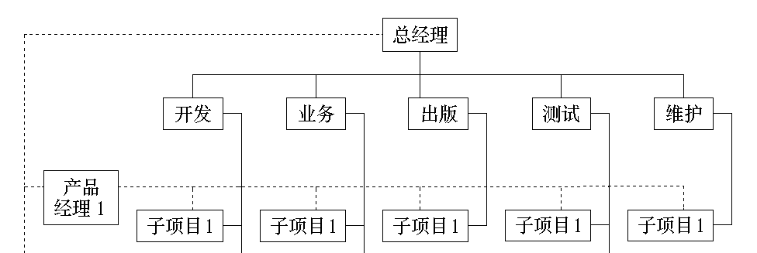
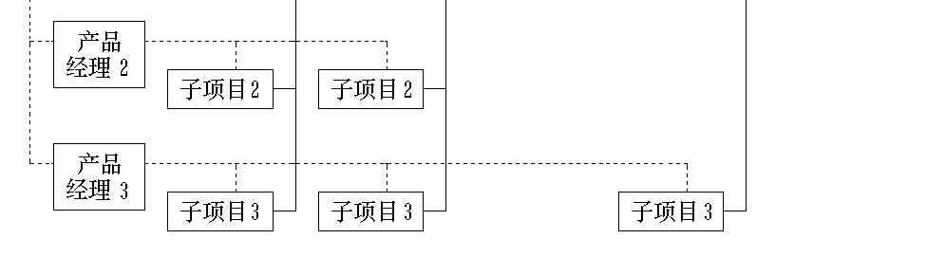
软件开发人员组织与分工
Notes:
横向：管理某一项目的从始到终
纵向：管理所有的项目

Slide 48
项目人员组织管理
团队组织方式
对人员的组织和管理，目前有3种常用的组织方式。
民主制小组
主程序员组
层次式小组

Slide 49
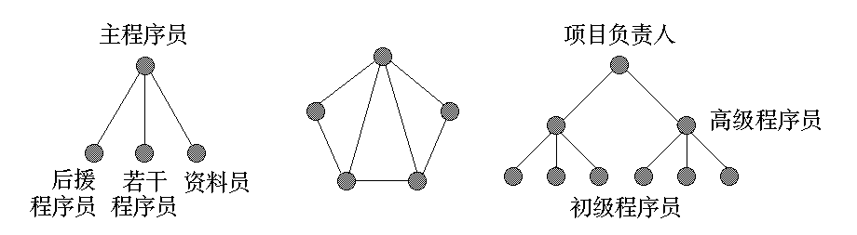
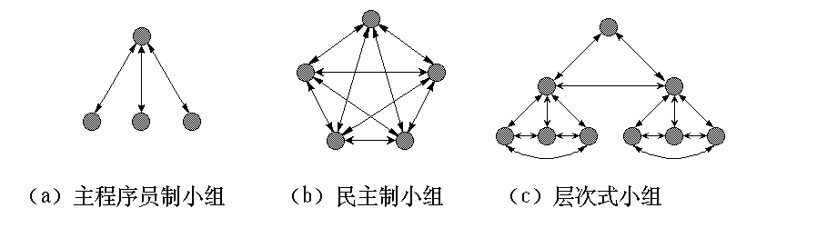

Slide 50
软件能力成熟度模型
1986年底美国SEI/CMU开始着手研究和制定支持软件开发组织控制、管理和改进软件过程的软件过程成熟度框架，并于1987年开发了“软件过程评估”和“软件成熟度评价”两个模型，于1991年发布软件能力成熟度模型（Capability Maturity Model for Software，SW-CMM或CMM），陆续发布了CMM v1.0和CMM v2.0。

Slide 51
软件能力成熟度模型
基本概念
⑴ 过程。虽然人们所处领域和角度不同，但对过程的理解基本是一致的。
《牛津简明词典》中的定义：过程是一组活动与操作的集合。
《韦氏大词典》中的定义：过程是用于产生某种结果的一整套操作、一系列活动、变化以及作为最终结果的功能。
《IEEE-Std－610》中的定义：过程是为完成一个特定目标而进行的一系列操作步骤。
⑵ 软件过程。SEI/CMU－CMM中的定义是：软件过程是用于软件开发及维护的一系列活动、方法及实践。
⑶ 软件生存周期过程。《ISOIEC12207－1995》中的定义为：它是一个框架，包含有遍历系统从需求确定到使用终止这一生存周期的软件产品的开发、运行和维护中需要实施的过程、活动和任务。
⑷ 软件过程能力。它用于描述通过执行软件过程、实现预期结果的能力。

Slide 52
软件能力成熟度模型
基本概念
⑸ 软件过程成熟度。它是指一个特定软件过程被明确和有效地定义、管理、测量和控制的程度。随着软件组织的过程成熟度的提高，其对软件组织结构的安排、组织结构的建立、软件质量标准的规范和过程实施控制的严格，使得对软件过程有明确的管理和工程化方法。
⑹ CMM。CMM是对软件组织在项目定义、组织构建、管理实施、项目度量、过程控制和改善的实践中，对各个开发阶段和管理过程的描述。CMM通过确定当前过程的成熟度、识别实施软件过程的不足之之处，并提出对软件质量和过程的改进问题，最终形成对软件过程的改进策略。
⑺ CMM框架。CMM框架以CMM为基础，将软件过程从无序到有序的进化过程，并将该过程划分为5个等级，为软件过程不断改进奠定了一个循序渐进的基础。

Slide 53
软件能力成熟度模型
软件能力成熟度等级
CMM把软件过程的改进过程划分为5个等级，每个等级都有各自软件过程的基本特征、实践任务和管理目标，每个等级都为过程改进的继续提供基础。当每个等级的过程实施达到该等级的过程目标，对该等级的特征、任务和管理建立一个重要成分并稳定下来，从而也导致在CMM框架中软件开发组织的过程能力得到一定程度的提高。

Slide 54
软件能力成熟度模型
软件能力成熟度等级
优化级
过程变更管理
已管理级
定量的过程管理
已定义级
综合软件管理
可重复级
软件项目计划、软件项目跟踪和监督
初始级

Slide 55
软件能力成熟度模型
关键过程域
关键过程域（Key Process Area，KPA）是描述软件过程的属性集合。它通过定义一组相互关联的软件实践活动和有关的基础设施，达到成熟度等级的目标，同时体现和提高软件过程能力。
等级 | 成熟度 | 可视性 | 过程能力 | 关键过程域
1 | 初始级 | 有限的可视性 | 一般达不到进度和成本的目标。
2 | 可重复级 | 具有管理可视性 | 由于基于过去的性能，项目开发计划比较现实可行。 | 需求管理 软件项目计划 软件项目跟踪与监督 软件子合同管理 软件质量保证 软件配置管理
3 | 已定义级 | 项目定义软件过程的活动具有可视性 | 基于已定义的软件过程，组织持续地改善过程能力。 | 软件机构过程关注点 软件机构过程定义 培训计划 整体化软件管理 软件产品工程 组间合作 同行评审
4 | 已管理级 | 定量地控制软件过程 | 基于对过程和产品的度量，组织持续地改善过程能力。 | 定量过程管理 软件质量管理
5 | 优化级 | 持续改善软件过程 | 组织持续地改善过程能力。 | 过程变更管理 预防故障 技术变更管理

Slide 56
第11章 软件项目管理 小结
软件项目管理概述
软件项目规模度量
软件项目估算
项目进度管理
项目风险管理
软件配置管理
项目人员组织管理
软件能力成熟度模型

